Slide 1
Муниципальное дошкольное образовательное учреждение Победовский детский сад Ржевского района Тверской области (МДОУ Победовский д/с)
Проект
Тема:«Развивающая среда группы как средство формирования экологической культуры у детей старшего возраста» воспитатель: первой квалификационной категории Смородкина Нина Евгеньевна

Slide 2
Мир, окружающий ребенка – это, прежде всего, мир природы с безграничным богатством явлений, с неисчерпаемой красотой. Здесь, в природе вечный источник детского разума
В. Сухомлинский

Slide 3
Актуальность данной работы заключается в том, что экологическое воспитание – это проблема нашего времени. Воспитать экологически грамотную личность можно, создавая развивающую среду экологического направления, в котором ребенок мог бы познавать окружающий мир, самостоятельно выделять связи и зависимости, существующие в природе, наблюдая за объектами и явлениями живой и неживой природы и активно взаимодействуя с ними.

Slide 4
Цель:
-создание условий для формирования элементов экологической культуры старших дошкольников.

Slide 5
ЗАДАЧИ
Создать поэтапную систему работы по экологическому образованию с составлением перспективного плана работы с детьми и их родителями;
Формировать у дошкольников основные экологические представления и понятия о живой и неживой природе, учить устанавливать причинно-следственные связи между природными явлениями;

Slide 6
Этапы:
Этапы реализации проекта
Реализация проекта рассчитана на 8 месяцев: с октября 2020 года по май 2021 года
1 этап – подготовительно-проектировочный (1-2 недели октябрь 2021 года)
2 этап – практический (с 3 недели октября 2020 года – апрель 2021 года)
3 этап – обобщающе-результативный (май 2021 года)
4 этап – презентация проекта

Slide 7
Ожидаемый результат:
У воспитанников повысится уровень экологической грамотности;
2. Появится потребность в общении с природой;
3. Воспитанники смогут наблюдать самостоятельно за объектами живой и неживой природы, анализировать, делать выводы, видеть красоту природы;

Slide 8
Модель развивающей экологической среды в группе
Комнатные растения
Детское
Экспериментирование (минилаборатория)
Паспорт на растения
Календари
Огород на окне
Интерактивные экологические коллекции
Дежурство в
эколого-развивающей
среде
Игры экологического направления
Продукт
детского творчества
Художественная
научно – популярная литература
для детей
Наглядный материал

Slide 9
Экологический центр в старшей возрастной группе

Slide 10
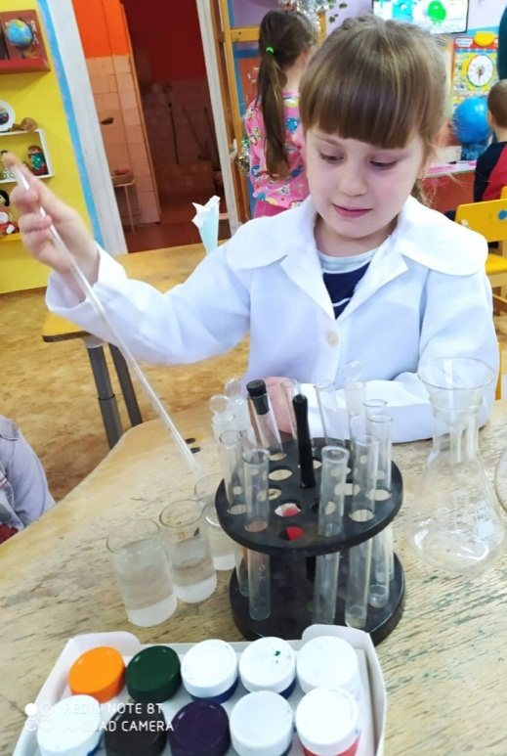
Мини лаборатория

Slide 11
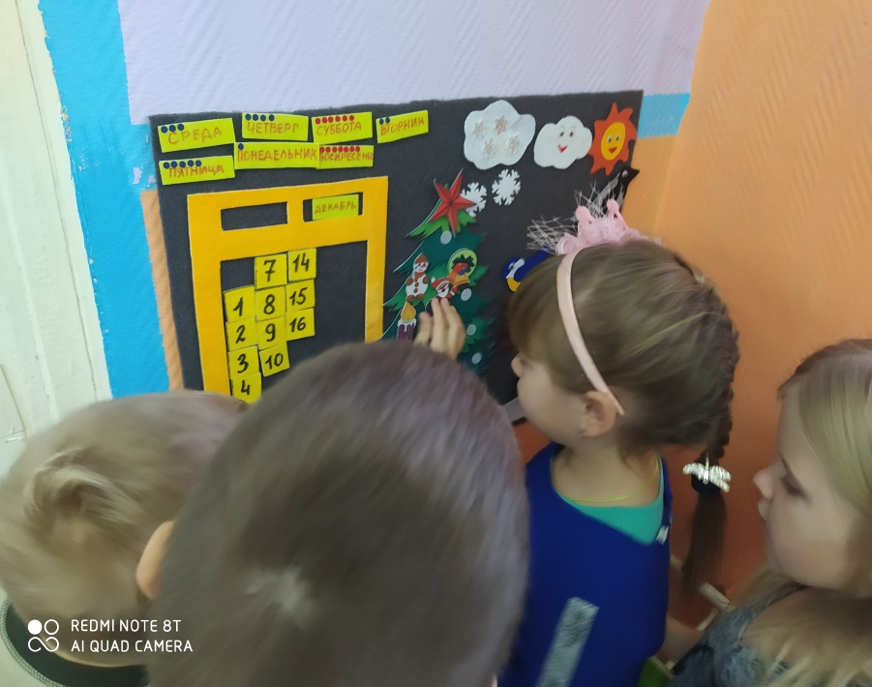
Наблюдения за погодой и заполнение календарей

Slide 12
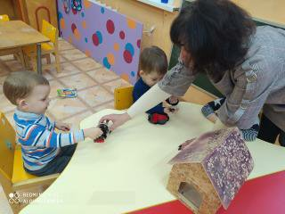
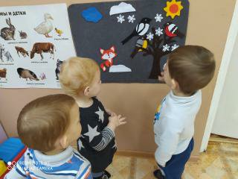
Календарь природы в первой младшей группе

Slide 13
Комнатные растения

Slide 14
Библиотека
Журналы
Книги о природе

Slide 15
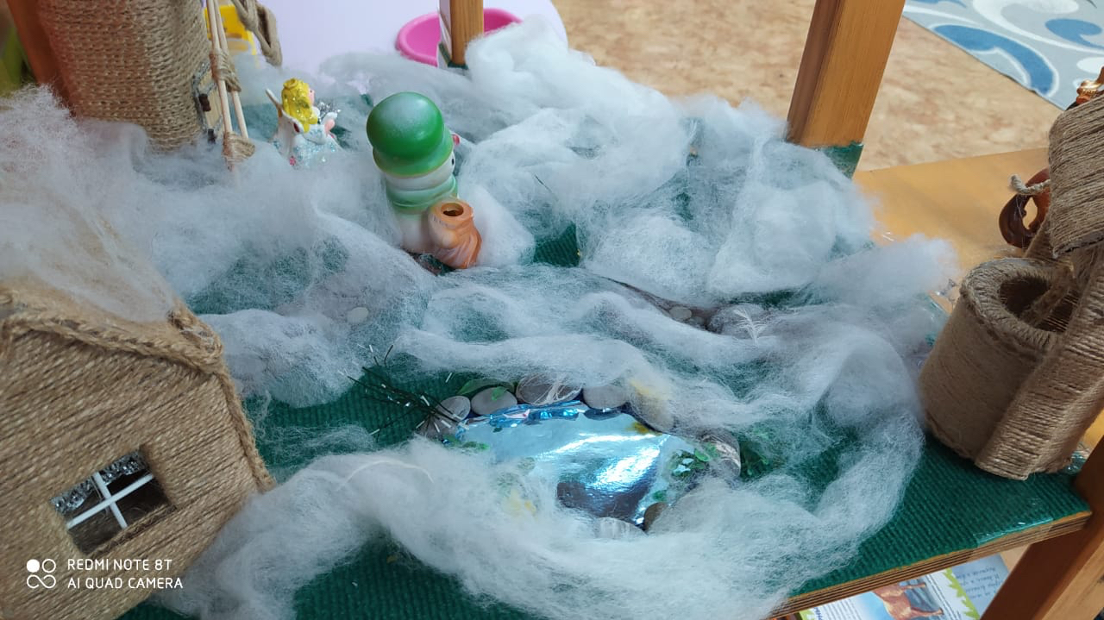
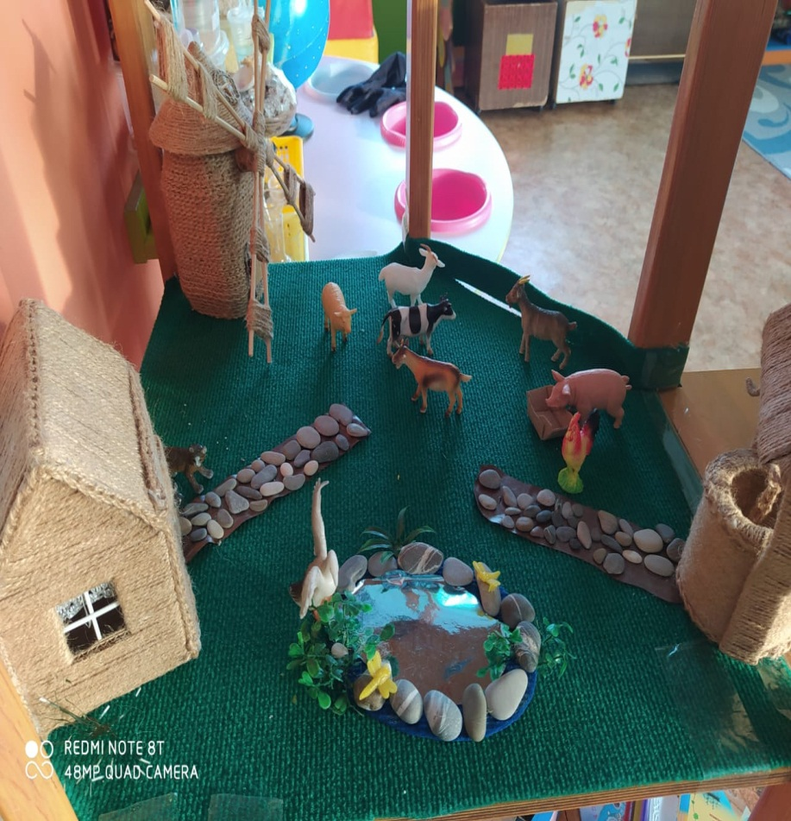
Творческо-исследовательский краткосрочный проект « Домашние животные»

Slide 16
Творческо-исследовательский краткосрочный проект по теме: «Аквариум»

Slide 17
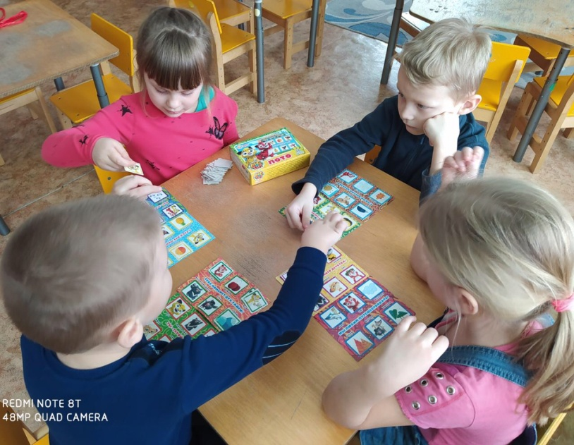
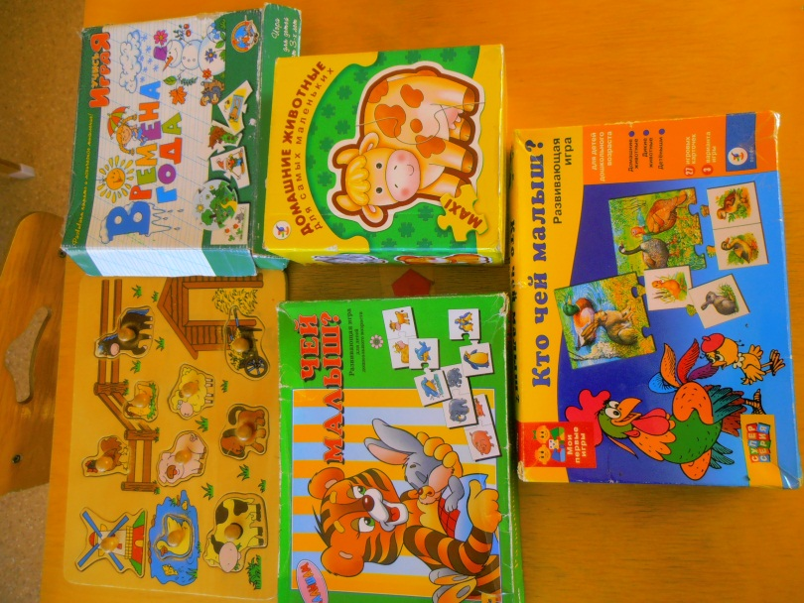
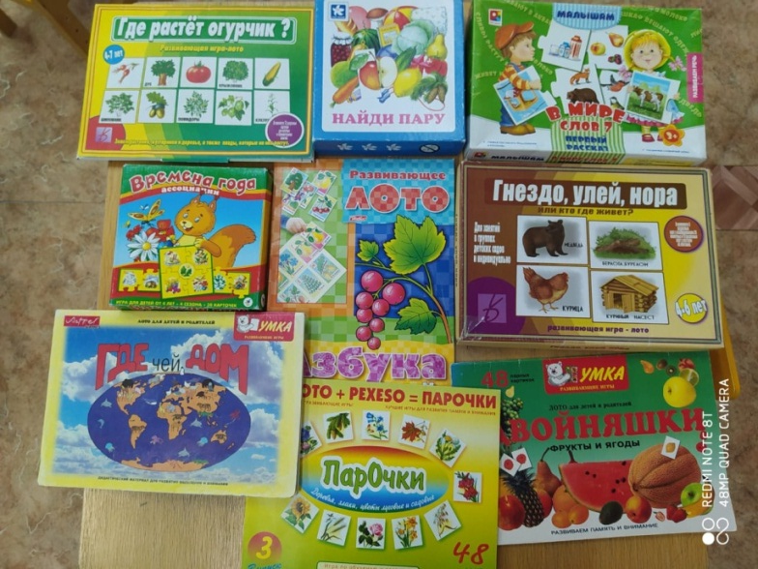
Дидактические игры

Slide 18
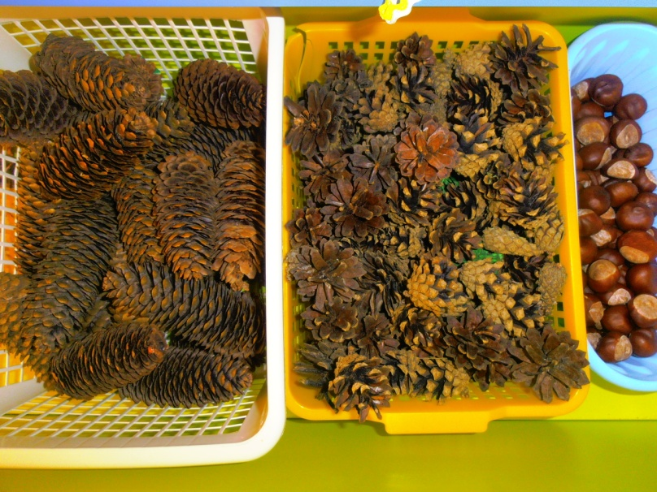
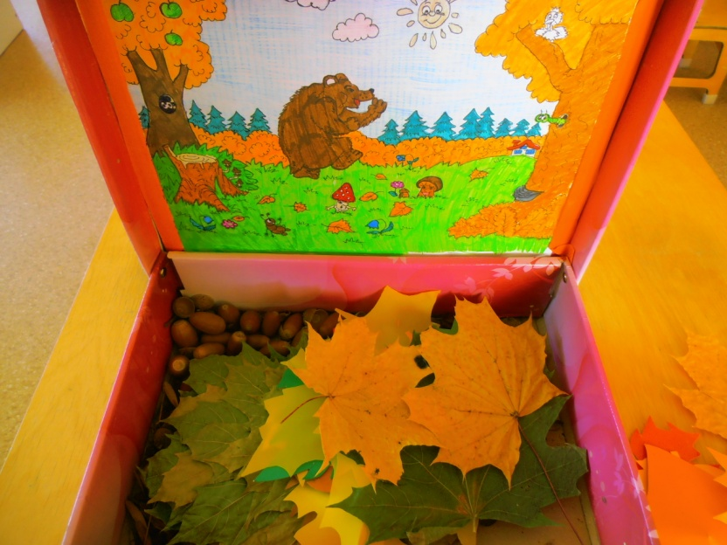
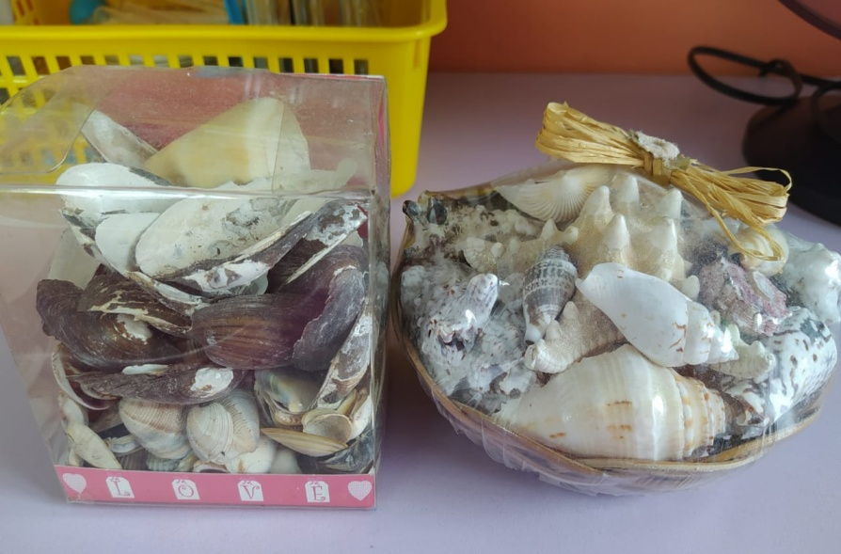
Коллекция «Дары природы»

Slide 19
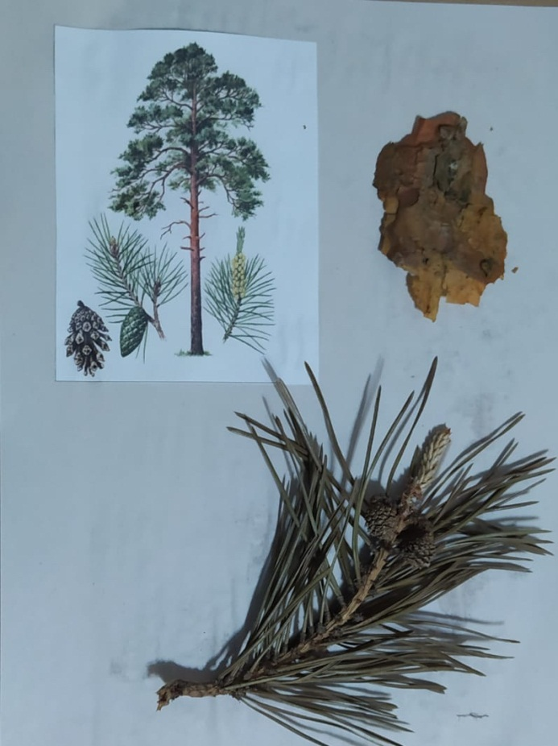
Методическое пособие «Деревья»
Береза
Сосна

Slide 20
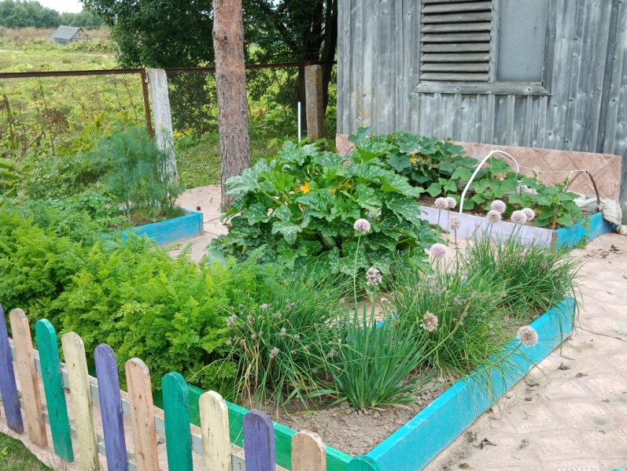
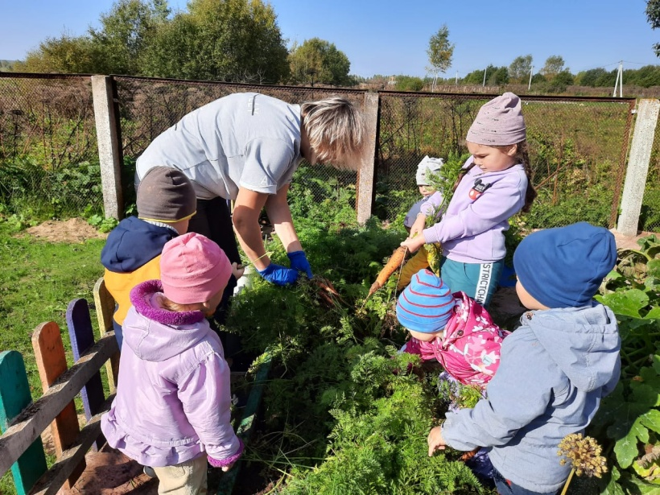
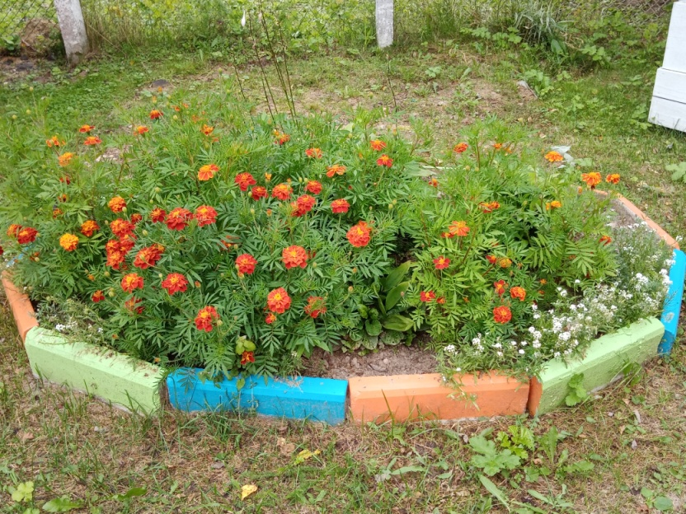
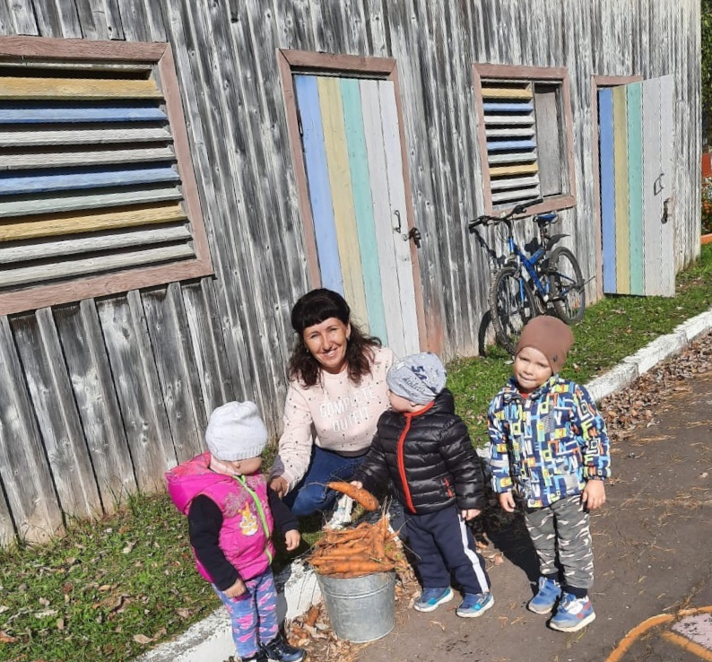
Огород

Slide 21
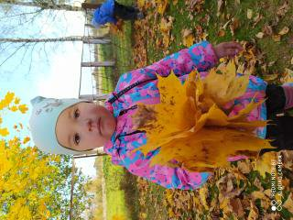
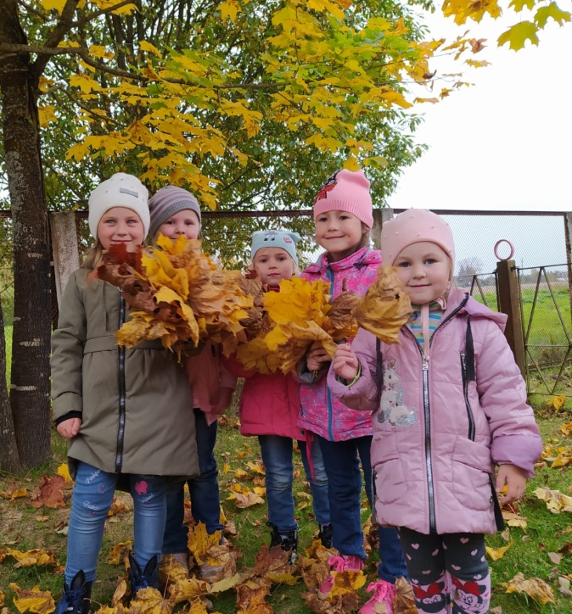
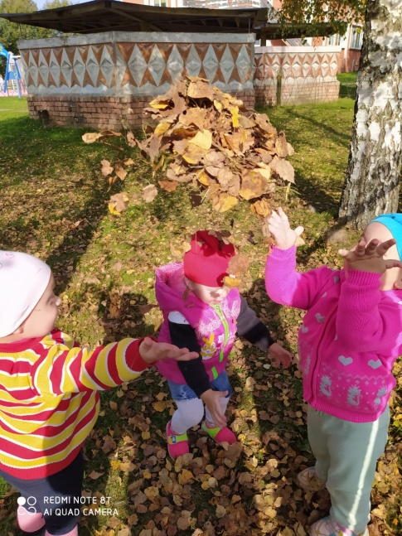
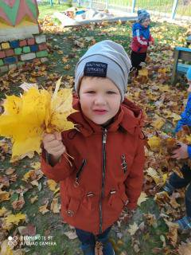
Фотоконкурс «Осенний листопад»

Slide 22
Акция «Покормите птиц зимой»

Slide 23
Вывод:
В результате проектной деятельности был создан экологический центр в группе, который несет в себе не только эстетическую функцию но и позволяет приобщать детей к экологическому воспитанию.

Slide 25
Используемая литература:
1 Николаева С. Н. «Ознакомление дошкольников с неживой природой. Природопользование в детском саду». – М.: Педагогическое общество России, 2018 г.
. 2 Павлов Л. «Экологическое воспитание»: Практическая деятельность детей. // Ребёнок в детском саду, 2010 г.
3 Проект «Федеральный государственный образовательный стандарт дошкольного образования» [Электронный ресурс]. URL: http://минобрнауки.рф
4. Педагогическое образование в России, №2/2011. Статья Л. В. Моисеева и В. А. Зебзеева «Экологическая депривация личности в современной субкультуре детства» с. 110-117.
5. Умственное воспитание детей дошкольного возраста. Под. Ред. Н.Н. Подьякова, Ф.А.Сохина. М.: Гардарики, 1988
6. Бондаренко Т.М. Организация НОД в подготовительной группе детского сада. Образовательная область «Познание»: Практическое пособие для воспитателей и методистов ДОУ. – Воронеж: ИП Лакоценина Н. А., 2012
7. Шорыгина Т.А. Беседы о русском лесе. Методические рекомендации. — М.: ТЦ Сфера, 2008. — 96 с. (Вместе с детьми)
8 Павлова Л.Ю. Сборник дидактических игр по ознакомлению с окружающим миром: Для работы с детьми 4-7 лет. – М.: МОЗАИКА-СИНТЕЗ, 2012. – 80с.
9. Автор-составитель Поваляева М.А Развитие речи при ознакомлении с природой. Серия «Мир вашего ребенка». Ростов н/Д.: «Феникс», 2002. – 416 с.
10. Николаева С.Н. Эколог в детском саду: Программа повышения квалификации дошкольных работников. – М.: Мозаика-Синтез, 2004. – 120 с.

